Slide 1

«Индийская вечеринка».
Лучшее корпоративное мероприятие до 400 т.р.

Slide 2
Вводные:
- Заказчик: ГК Автокомпонент;
- Тип мероприятия: корпоративное мероприятие;
- Количество человек, которые приняли участие в мероприятии: 60 человек;
- Место проведения мероприятия: Ресторанный комплекс «Соляная Биржа»;
- Подрядчики исполнителя, задействованные в реализации проекта: локация РК «Соляная Биржа», семейный зал;
- Дата проведения мероприятия 26.12.2015.

Slide 3
Задача/цели:
Цели проекта:
Общее повышение корпоративного духа;
Поощрение сотрудников;
Отдых, развлечение.
Задачи проекта:
Повысить сплочённость коллектива;
Усилить лояльность по отношению к компании-работодателю;
Развить творческий потенциал сотрудников;
Продолжить концепцию корпоративных мероприятий, выработанную в прошлом 2014 году.
ЦА проекта: сотрудники компании.

Slide 4
Задача/цели:
Заказчиком были поставлены четкие границы бюджета, за которые выходить не было возможности. На развлекательную часть в нашем распоряжении было 200 000 рублей.
Бюджет мы распределили следующим образом:
20 000 рублей – оформление, создание атмосферы;
30 000 рублей – развлечение на welcome-зоне – анимация, встречающая гостей, мастера мехенди, фотобудка, фотограф;
20 000 рублей – звуковое сопровождение мероприятия (на выбранной площадке стандартного комплекта оборудования недостаточно);
120 000 рублей – ведущий, артисты, подходящие нам по тематике (а также кавер-группа);
10 000 рублей – сопутствующие траты – грим и костюм ведущего, костюмы аниматоров.
В расстановке приоритетов использования денежных средств мы столкнулись с тем, что задача была убраться в определенный бюджет, используя самый примитивный инструмент – артистов, а цель была создать атмосферу такого уровня, который достигается только в результате полного погружения.

Slide 5
Идея:
Исходя из поставленных целей и задач, была разработана концепция тематического корпоративного вечера «Индийская вечеринка».
По легенде сотрудники компании, начавшие в прошлом году своё кругосветное путешествие, прибывают в Индию, где их встречает Ранжит – ведущий в образе гостеприимного раджи. Для своих гостей Ранжит приготовил много сюрпризов и подарков.
Большая и разнообразная welcome-зона позволила гостям адаптироваться и погрузиться в атмосферу индийского приёма.
Для выполнения задачи развития творческого потенциала у сотрудников, в течение вечера были проведены мастер-классы: все желающие могли научиться настоящим индийским танцам, а также игре на барабанах.

Slide 6
Выполнение:
Когда концепция была утверждена заказчиком мы приступили к подготовке.
Подготовка прошла в несколько этапов:
Написание сценария мероприятия, утверждение его с заказчиком;
На основании разработанной нами концепции, подбор разнообразных тематических артистов (что вызвало сложность, так как все варианты были безальтернативными);
Воплощение в жизнь максимального количества задумок в рамках бюджета.

Slide 7
Эффективность:
Площадка для проведения мероприятия была выбрана до того как была утверждена вечеринка в Индийском стиле, поэтому именно площадка стала нашей первой и основной проблемой. Зал категорически не подходил под нашу тематику и требовал очень большого количества реквизита для создания атмосферы. Было очевидно, что даже если мы удвоим сумму, этого будет недостаточно для качественного оформления. Чтобы выйти из сложившейся ситуации, мы прибегли к созданию очень яркой фотозоны и использовали анимацию на welcome-зоне, что позволило отвлечь внимание гостей на нужные нам акценты и создать нужно «индийское» настроение.
Еще одна проблема, диктующая нам определенные правила была особенность наших гостей – все с радостью и интересом ждали тематическую вечеринку, но категорически не поддерживали тематику в своих нарядах. Эту проблему мы решили очень просто и бюджетно – наш вечер выглядел так, будто бы гости – это туристы, посетившие дом султана.

Slide 8
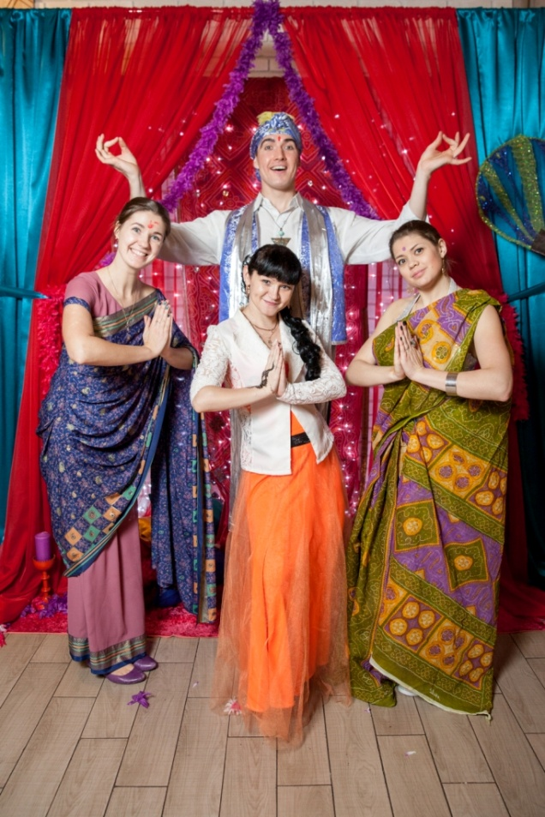
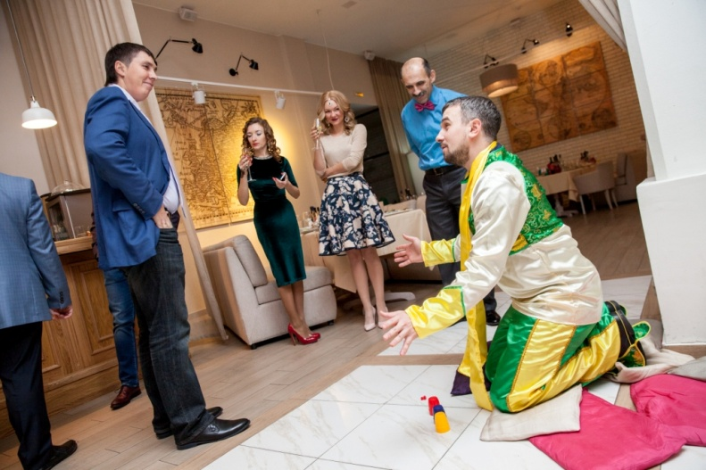
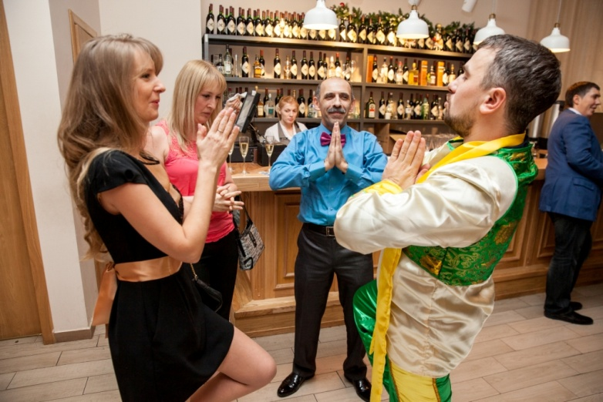
Реализация:
Вечер начинался в welcome-зоне, в которой находилась стилизованная фото-точка, где каждый гость мог сфотографироваться на память. Также на welcome-зоне гостей встречал индиец, который общался с гостями, фотографировался с ними и играл в напёрстки.

Slide 9
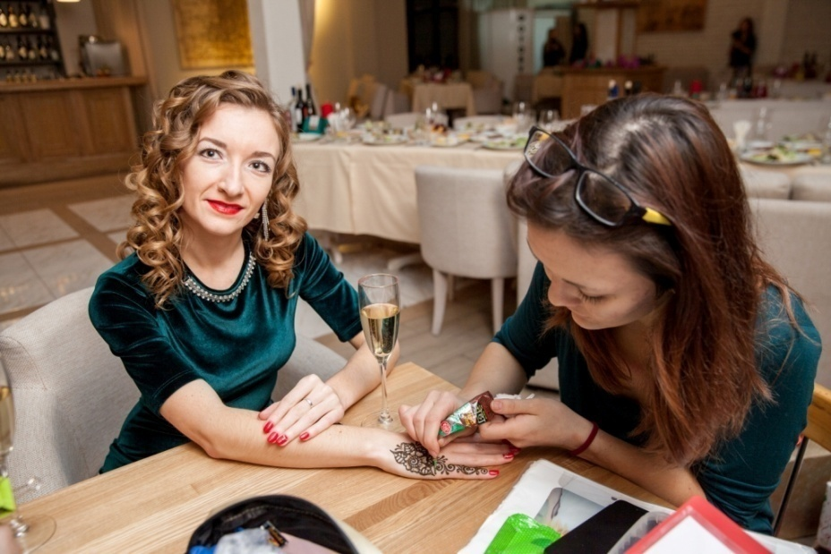
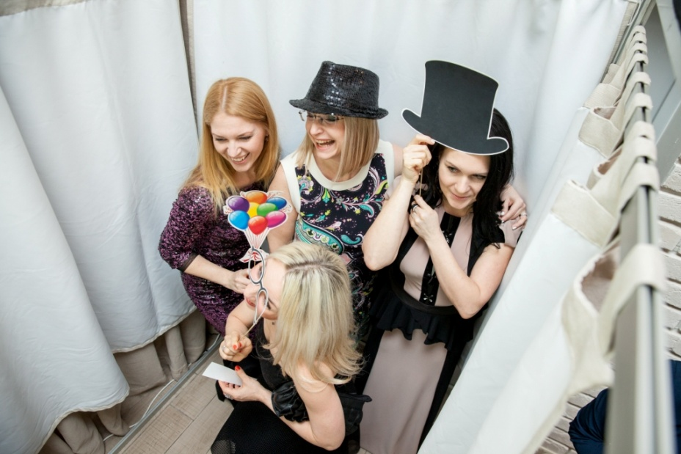
Реализация:
Для всех желающих на welcome-зоне работали 4 художницы, которые хной рисовали мехенди и украшали гостей мероприятия.
Для любителей сделать сэлфи с самого начала мероприятия и практически до его окончания была установлена фото-будка с большим количеством реквизита, благодаря этому практически каждый гость унёс домой брендированную фотографию с логотипом компании.

Slide 10
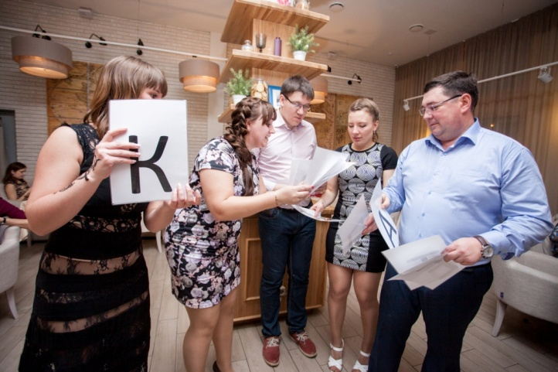
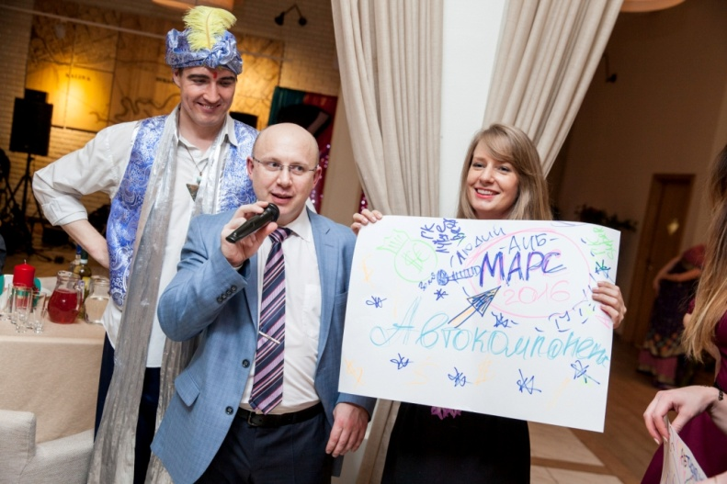
Реализация:
После окончания welcome-зоны был дан старт банкету. Основная идея всего торжества была – создать целостность программы, возможность полного погружения гостей в концепцию индийской вечеринки, чтобы гости смогли узнать что-то новое и интересное.
Именно поэтому сценаристами и режиссёром мероприятия был создан индивидуальный сценарий вечера, с уникальными тематическими конкурсами и интерактивами.

Slide 11
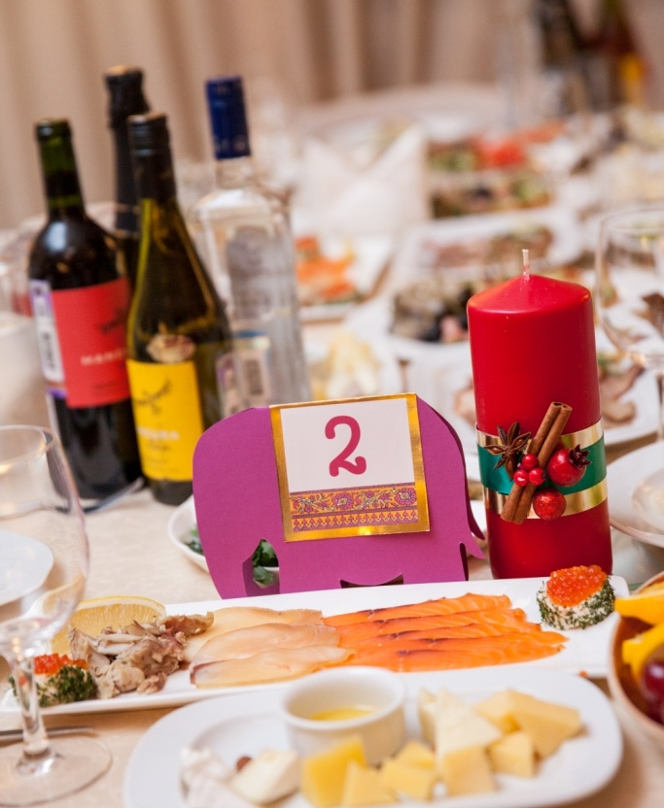
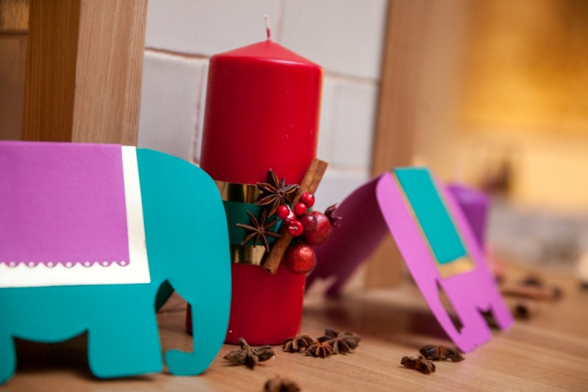
Реализация:
Очень много внимания было уделено деталям в оформлении зала. Были использованы разработанные дизайнерами бумажные слоны различных цветов и форм, в том числе мы использовали слонов для создания рассадочной карты, обилие свечей, разноцветные подушки и множество специй.

Slide 12
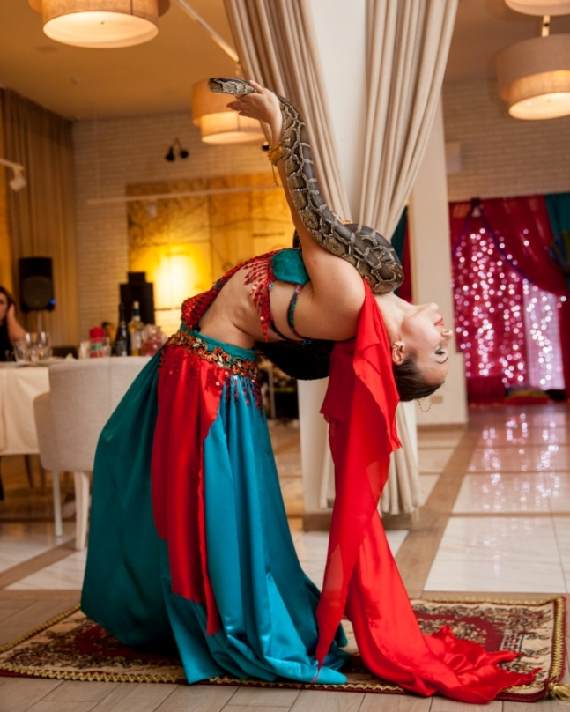
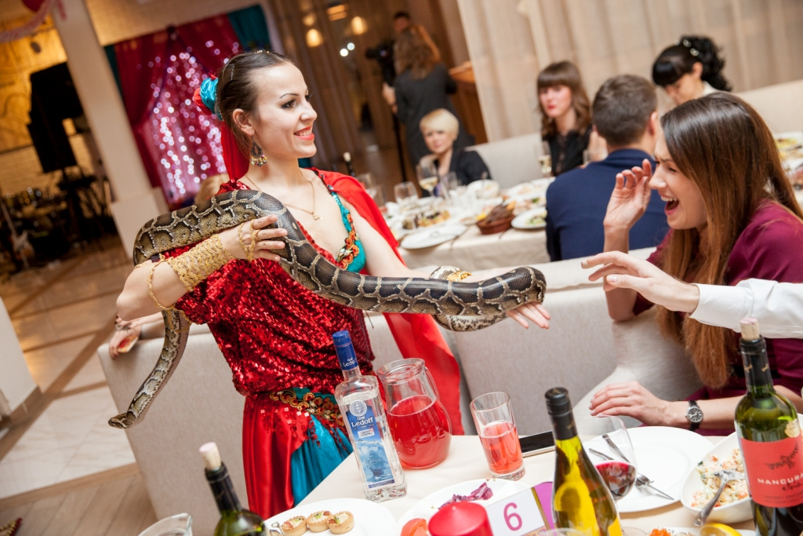
Реализация:
Была проведена большая работа по подбору артистов, выступающих в течение вечера.
И благодаря всем этим факторам вкупе, нам удалось добиться ощущения единства, целостности и последовательности мероприятия с первых минут и до самого завершения вечера.

Slide 13
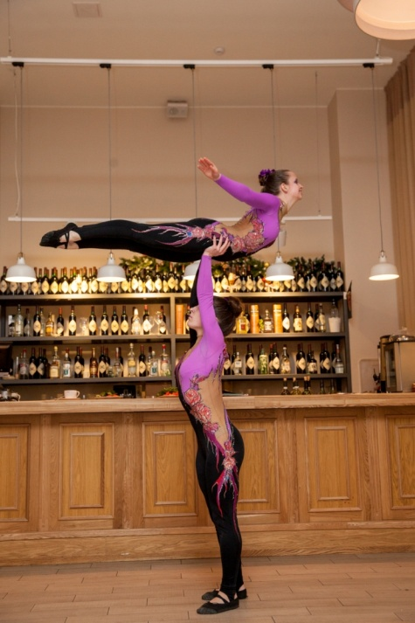
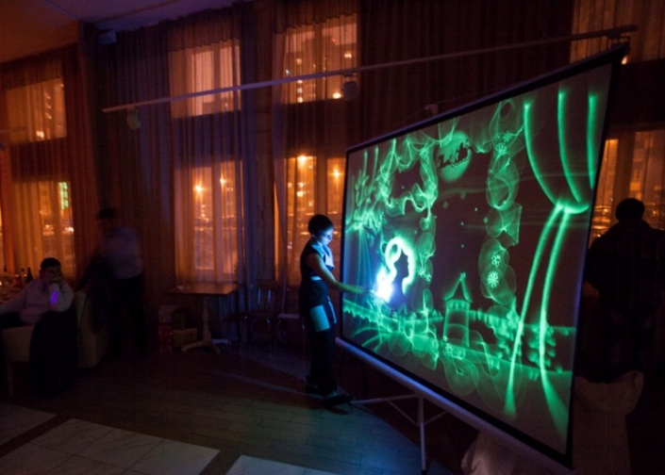
Реализация:
В течение банкета выступали различные коллективы: открыла вечер танцовщица с питоном, в завершении её номера, каждый желающий смог погладить питона и разглядеть его вблизи. Затем вечер продолжился с коллективом профессиональных акробаток, выступление которых ни оставило равнодушным никого из гостей.
Также в течение вечера было проведено 2 мастер-класса в рамках выступлений приглашённых коллективов: мастер-класс по индийским танцам и игре на барабанах, где каждый гость смог научиться чему-то новому и раскрыться с новой творческой стороны.
Ну, а финальной точкой стало невероятное и завораживающее световое шоу! Проведённое также с участием гостей вечера.

Slide 14
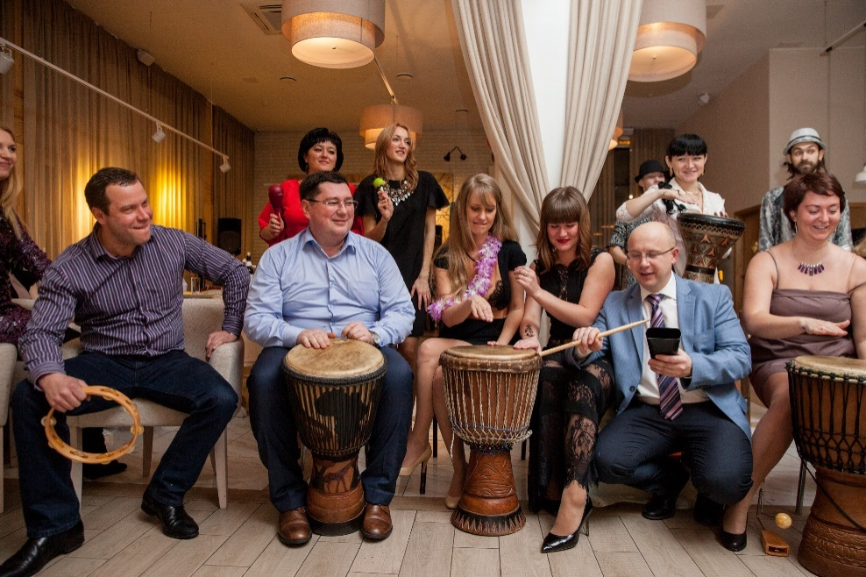
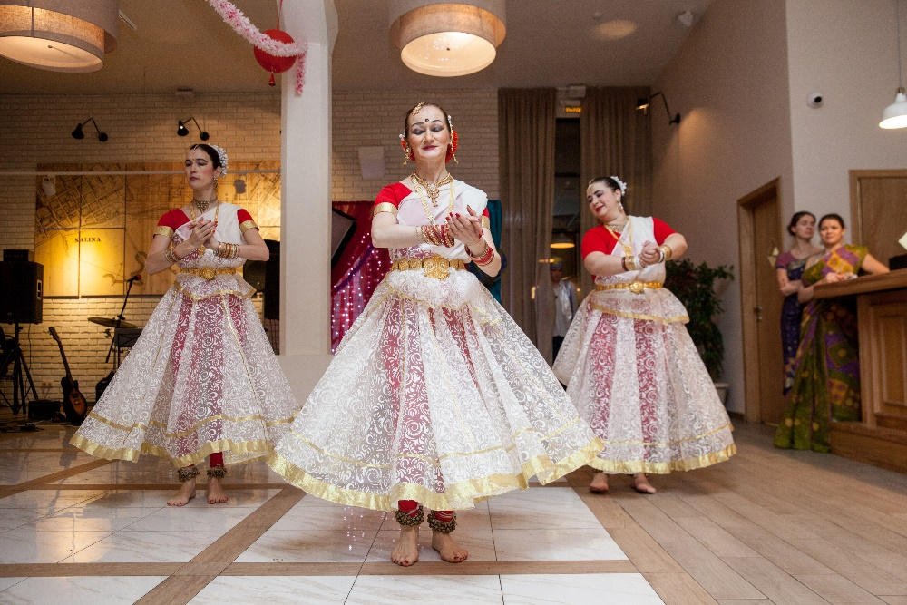
Особенности:
Хочется обратить внимание на особенности проведенного нами корпоративного мероприятия «Индийская вечеринка»:
Гости узнали о национальных и этнических традициях Индии;
Каждый артист, представляющий какое-либо направление, будь то танец или игра на музыкальных инструментах, приглашал гостей на интерактив;
Мы адаптировали достаточно харизматическую тематику на понятный и интересный формат для жителя России.
Для дополнительного эффекта наша команда администраторов встречала гостей в сари.

Slide 15
Контакты:
Ольга Карпова +7-909-291-48-85 4164289@gmail.com
Мария Чивикина +7-920-040-36-66 4181611@gmail.com

Slide 16
Информация для жюри конкурса Event-Прорыв
После просмотра данной презентации Вам необходимо
авторизоваться на сайте http://www.eventnn.ru/ и
выставить оценку на странице http://www.eventnn.ru/contest/
в строке, соответствующей данной заявке.
Для подтверждения оценки необходимо ввести уникальный для каждой презентации двухзначный код подтверждения оценки, представленный ниже.
Код подтверждения оценки = 9N
(язык английский, шрифт заглавный)
Примечание: В случае нахождения на странице сайта более 20 минут авторизация прекращается автоматически. Необходимо обновить страницу и повторно авторизоваться. При возникновении проблем с голосованием направьте ваши оценки в любом понятном виде на адрес sergey@eventnn.ru.

